Slide 1


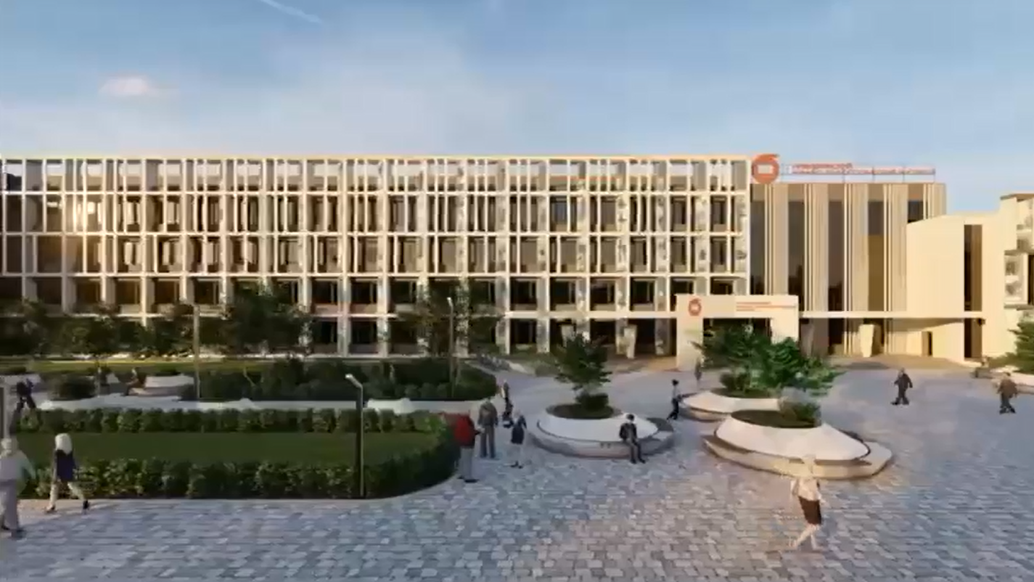



Итоги зимней и весенней сессии 2023-2024 учебного года по технологическому факультету

Slide 2

Итоги зимней экзаменационной сессии 2023/2024 уч. г.
по очной форме обучения
18.03.01 Химическая технология (бакалавриат)
Курсы | 1 | 2 | 3 | 4 | Всего
Обязаны сдавать экзамены, чел. | 24 | 17 | 18 | 16 | 75
Сдали все экзамены, чел. | 17 | 6 | 5 | 13 | 41
Абсолютная успеваемость, % | 71 | 35 | 28 | 81 | 55
Сдали все экзамены на «4» и «5» | 15 | 6 | 5 | 13 | 39
Качественная успеваемость, % | 63 | 35 | 28 | 81 | 52

Slide 3
Итоги зимней экзаменационной сессии 2023/2024 уч. г.
по очной форме обучения
19.03.02 Продукты питания из растительного сырья (бакалавриат)
Курсы | 1 | 2 | 3 | 4 | Всего
Обязаны сдавать экзамены, чел. | - | 6 | - | 6 | 12
Сдали все экзамены, чел. | - | 1 | - | 4 | 5
Абсолютная успеваемость, % | - | 17 | - | 67 | 42
Сдали все экзамены на «4» и «5» | - | 1 | - | 4 | 5
Качественная успеваемость, % | - | 17 | - | 67 | 42

Slide 4
Итоги зимней экзаменационной сессии 2023/2024 уч. г.
по очной форме обучения
(бакалавриат)
Курсы | 1 | 2 | 3 | 4 | Всего
Обязаны сдавать экзамены, чел. | 24 | 23 | 18 | 22 | 87
Сдали все экзамены, чел. | 17 | 7 | 5 | 17 | 46
Абсолютная успеваемость, % | 71 | 30 | 28 | 77 | 53
Сдали все экзамены на «4» и «5» | 15 | 7 | 5 | 17 | 44
Качественная успеваемость, % | 63 | 30 | 28 | 77 | 51

Slide 5
Итоги зимней экзаменационной сессии 2023/2024 уч. г.
по очной форме обучения
18.04.01 Химическая технология, программа РиСВХП (магистратура)
Курсы | 1 | 2 | Всего
Обязаны сдавать экзамены, чел. | 5 | 33 | 38
Сдали все экзамены, чел. | 0 | 26 | 26
Абсолютная успеваемость, % | 0 | 79 | 68
Сдали все экзамены на «4» и «5» | 0 | 26 | 26
Качественная успеваемость, % | 0 | 79 | 68

Slide 6
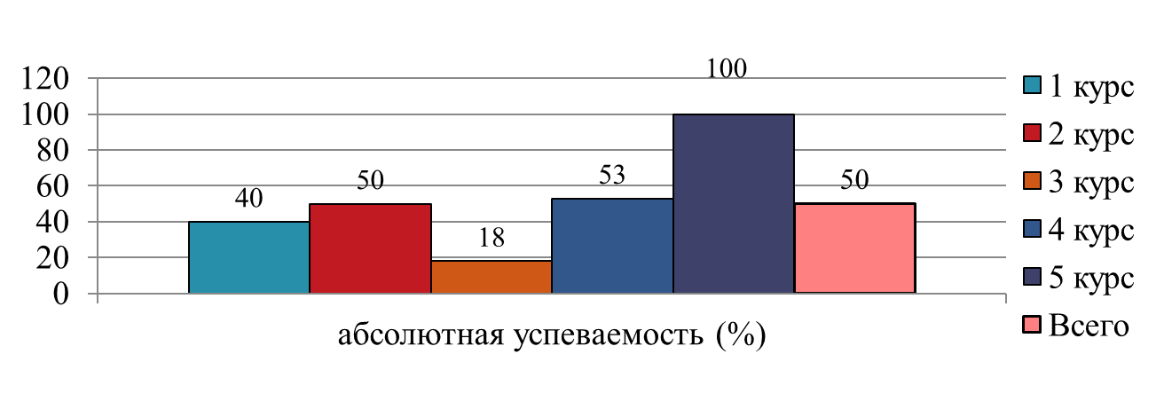
Итоги зимней экзаменационной сессии 2023/2024 уч. г.
по очно-заочной форме обучения
18.03.01 Химическая технология (бакалавриат)
Курсы | 1 | 2 | 3 | 4 | 5 | Всего
Обязаны сдавать экзамены, чел. | 43 | 32 | 17 | 38 | 18 | 148
Сдали все экзамены, чел. | 17 | 16 | 3 | 20 | 18 | 74
Абсолютная успеваемость, % | 40 | 50 | 18 | 53 | 100 | 50

Slide 7
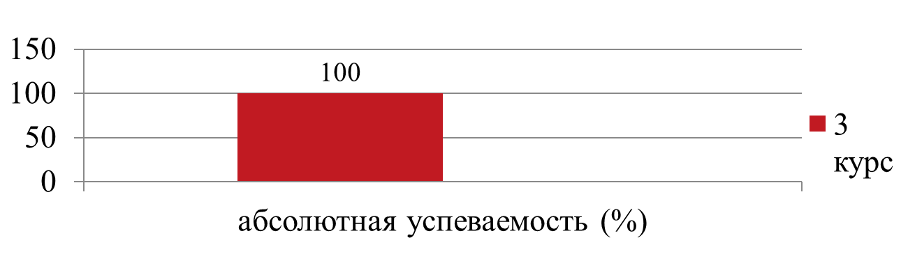
Итоги зимней экзаменационной сессии 2023/2024 уч. г.
по очно-заочной форме обучения
19.03.02 Продукты питания из растительного сырья (бакалавриат)
Курсы | 1 | 2 | 3 | 4 | Всего
Обязаны сдавать экзамены, чел. | - | - | 4 | - | 4
Сдали все экзамены, чел. | - | - | 4 | - | 4
Абсолютная успеваемость, % | - | - | 100 | - | 100

Slide 8
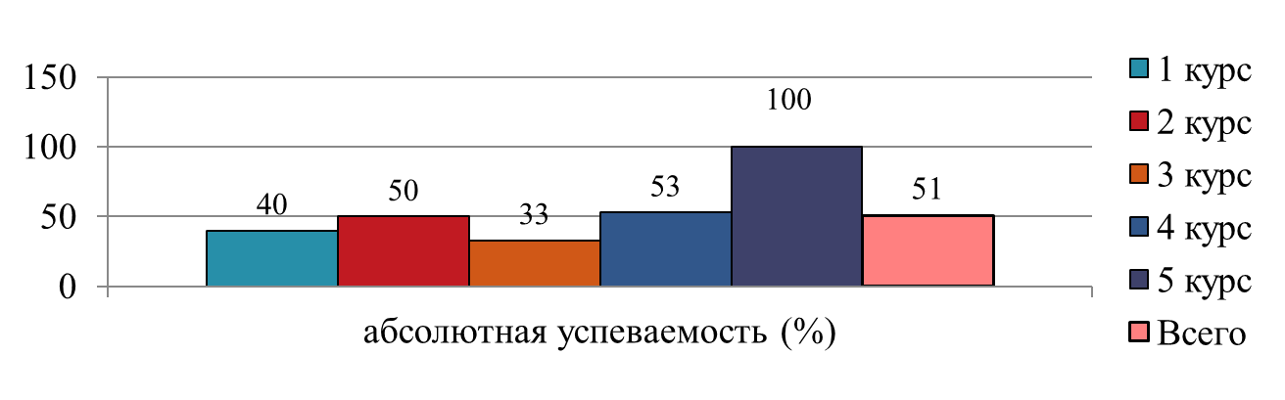
Итоги зимней экзаменационной сессии 2023/2024 уч. г.
по очно-заочной форме обучения
(бакалавриат)
Курсы | 1 | 2 | 3 | 4 | 5 | Всего
Обязаны сдавать экзамены, чел. | 43 | 32 | 21 | 38 | 18 | 152
Сдали все экзамены, чел. | 17 | 16 | 7 | 20 | 18 | 78
Абсолютная успеваемость, % | 40 | 50 | 33 | 53 | 100 | 51

Slide 9
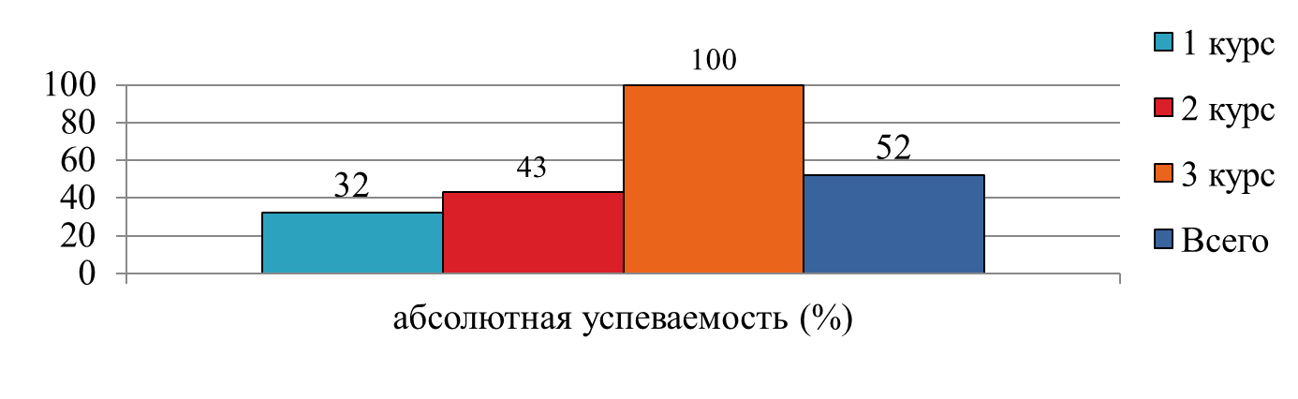
Итоги зимней экзаменационной сессии 2023/2024 уч. г.
по очно-заочной форме обучения
18.04.01 Химическая технология, программа ПиТГПН (магистратура)
18.04.01 Химическая технология, программа РиСВХП (магистратура)
Курсы | 1 | 2 | 3 | Всего
Обязаны сдавать экзамены, чел. | 22 | 21 | 13 | 56
Сдали все экзамены, чел. | 7 | 9 | 13 | 29
Абсолютная успеваемость, % | 32 | 43 | 100 | 52

Slide 10
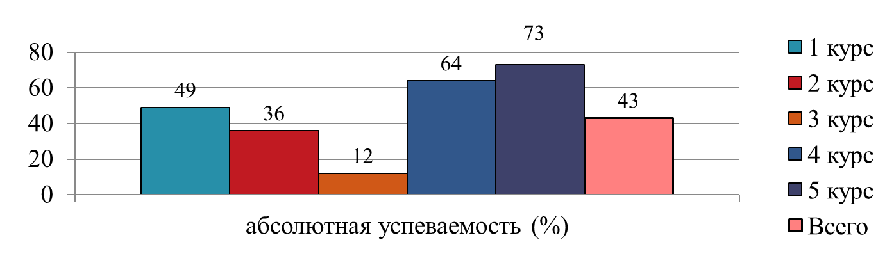
Итоги зимней экзаменационной сессии 2023/2024 уч. г.
по заочной форме обучения
(бакалавриат)
Курсы | 1 | 2 | 3 | 4 | 5 | Всего
Обязаны сдавать экзамены, чел. | 142 | 112 | 102 | 25 | 92 | 473
Сдали все экзамены, чел. | 69 | 40 | 12 | 16 | 67 | 204
Абсолютная успеваемость, % | 49 | 36 | 12 | 64 | 73 | 43

Slide 11
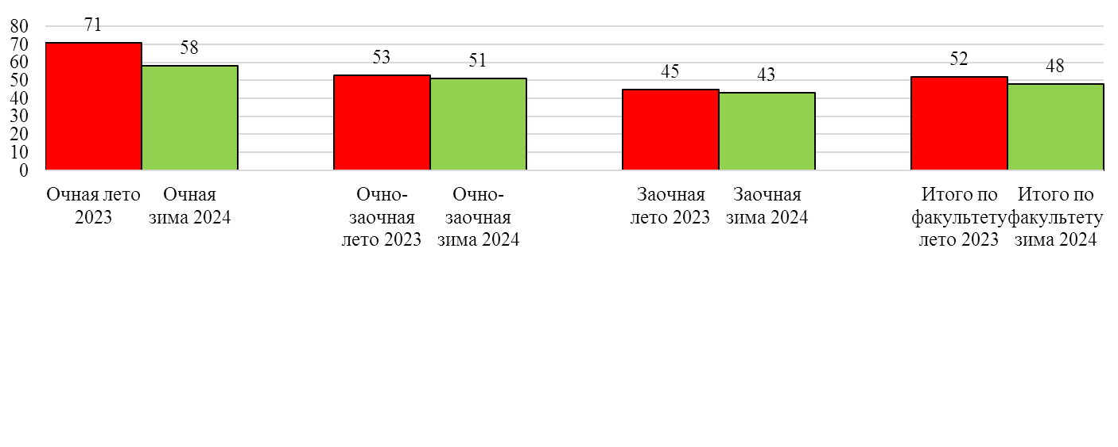
Форма обучения | Лето 2023 г. | Зима 2024 г.
Очная форма обучения, % | 71 | 58
Очно-заочная форма обучения, % | 53 | 51
Заочная форма обучения, % | 45 | 43
Итого по факультету, % | 52 | 48

Slide 12
Итоги весенней экзаменационной сессии 2023/2024 уч. г.
по очной форме обучения
18.03.01 Химическая технология (бакалавриат)
Курсы | 1 | 2 | 3 | 4 | Всего
Обязаны сдавать экзамены, чел. | 22 | 15 | 17 | 15 | 69
Сдали все экзамены, чел. | 14 | 12 | 7 | 15 | 48
Абсолютная успеваемость, % | 64 | 80 | 41 | 100 | 70
Сдали все экзамены на «4» и «5» | 11 | 7 | 6 | 13 | 37
Качественная успеваемость, % | 50 | 47 | 35 | 87 | 54

Slide 13
Итоги весенней экзаменационной сессии 2023/2024 уч. г.
по очной форме обучения
19.03.02 Продукты питания из растительного сырья (бакалавриат)
Курсы | 1 | 2 | 3 | 4 | Всего
Обязаны сдавать экзамены, чел. | - | 6 | - | 6 | 12
Сдали все экзамены, чел. | - | 2 | - | 6 | 8
Абсолютная успеваемость, % | - | 33 | - | 100 | 67
Сдали все экзамены на «4» и «5» | - | 1 | - | 6 | 7
Качественная успеваемость, % | - | 17 | - | 100 | 58

Slide 14
Итоги весенней экзаменационной сессии 2023/2024 уч. г.
по очной форме обучения
(бакалавриат)
Курсы | 1 | 2 | 3 | 4 | Всего
Обязаны сдавать экзамены, чел. | 22 | 21 | 17 | 21 | 81
Сдали все экзамены, чел. | 14 | 14 | 7 | 21 | 56
Абсолютная успеваемость, % | 64 | 67 | 41 | 100 | 69
Сдали все экзамены на «4» и «5» | 11 | 8 | 6 | 19 | 44
Качественная успеваемость, % | 50 | 38 | 35 | 90 | 54

Slide 15
Итоги весенней экзаменационной сессии 2023/2024 уч. г.
по очной форме обучения
18.04.01 Химическая технология, программа РиСВХП (магистратура)
Курсы | 1 | 2 | Всего
Обязаны сдавать экзамены, чел. | 5 | 29 | 34
Сдали все экзамены, чел. | 0 | 29 | 29
Абсолютная успеваемость, % | 0 | 100 | 85
Сдали все экзамены на «4» и «5» | 0 | 29 | 29
Качественная успеваемость, % | 0 | 100 | 85

Slide 16
Итоги весенней экзаменационной сессии 2023/2024 уч. г.
по очно-заочной форме обучения
18.03.01 Химическая технология (бакалавриат)
Курсы | 1 | 2 | 3 | 4 | 5 | Всего
Обязаны сдавать экзамены, чел. | 42 | 31 | 16 | 41 | - | 130
Сдали все экзамены, чел. | 14 | 5 | 2 | 17 | - | 38
Абсолютная успеваемость, % | 33 | 16 | 13 | 41 | - | 29

Slide 17
Итоги весенней экзаменационной сессии 2023/2024 уч. г.
по очно-заочной форме обучения
19.03.02 Продукты питания из растительного сырья (бакалавриат)
Курсы | 1 | 2 | 3 | 4 | Всего
Обязаны сдавать экзамены, чел. | - | - | 4 | - | 4
Сдали все экзамены, чел. | - | - | 4 | - | 4
Абсолютная успеваемость, % | - | - | 100 | - | 100

Slide 18
Итоги весенней экзаменационной сессии 2023/2024 уч. г.
по очно-заочной форме обучения
(бакалавриат)
Курсы | 1 | 2 | 3 | 4 | 5 | Всего
Обязаны сдавать экзамены, чел. | 42 | 31 | 20 | 41 | - | 134
Сдали все экзамены, чел. | 14 | 5 | 6 | 17 | - | 42
Абсолютная успеваемость, % | 33 | 16 | 30 | 41 | - | 31

Slide 19
Итоги весенней экзаменационной сессии 2023/2024 уч. г.
по очно-заочной форме обучения
18.04.01 Химическая технология, программа ПиТГПН (магистратура)
18.04.01 Химическая технология, программа РиСВХП (магистратура)
Курсы | 1 | 2 | 3 | Всего
Обязаны сдавать экзамены, чел. | 21 | 17 | - | 38
Сдали все экзамены, чел. | 5 | 9 | - | 14
Абсолютная успеваемость, % | 24 | 53 | - | 37

Slide 20
Итоги весенней экзаменационной сессии 2023/2024 уч. г.
по заочной форме обучения
(бакалавриат)
Курсы | 1 | 2 | 3 | 4 | 5 | Всего
Обязаны сдавать экзамены, чел. | 142 | 108 | 93 | 23 | 87 | 453
Сдали все экзамены, чел. | 74 | 56 | 33 | 13 | 87 | 263
Абсолютная успеваемость, % | 52 | 52 | 35 | 57 | 100 | 58

Slide 21
Форма обучения | Зима 2024 г. | Весна 2024 г.
Очная форма обучения, % | 58 | 74
Очно-заочная форма обучения, % | 51 | 33
Заочная форма обучения, % | 43 | 58
Итого по факультету, % | 48 | 55

Slide 22
Основные причины неуспеваемости,
выявленные по итогам бесед со студентами:
пропуски занятий студентами;
невыполнение студентами учебных требований по дисциплинам текущего семестра;
частая смена студентами формата обучения от очного к смешанному;
переносы, замены и отмены занятий преподавателями в силу их «занятости»;
зачастую для студентов удобнее ликвидировать академическую задолженность после сессии, чем сдать контрольную точку по дисциплине в установленный учебным планом срок.

Slide 23
Предлагаемые меры
для повышения успеваемости студентов:
Проведение преподавателями бесед со студентами младших курсов, направленные на снятие у них состояний тревожности, неуверенности перед первой экзаменационной сессией.
Внимательный систематический анализ результатов сессии как на выпускающих, так и на невыпускающих кафедрах с совместной проработкой мотивационных решений для студентов.
Информирование родителей/родственников неуспевающих студентов младших курсов о результатах сессии.
Систематическое проведение деканом, заведующими и преподавателями выпускающих кафедр бесед со студентами старших курсов, направленные на преодоление у части студентов излишней уверенности в себе. Уведомление студентов о возможных последствиях систематического пропуска занятий и «накопления» академической задолженности по дисциплинам.
Более строгое соблюдение деканатом Положения КНИТУ и договора о платном обучении при работе со студентами-должниками (как по успеваемости, так и по оплате обучения).

